Slide 1
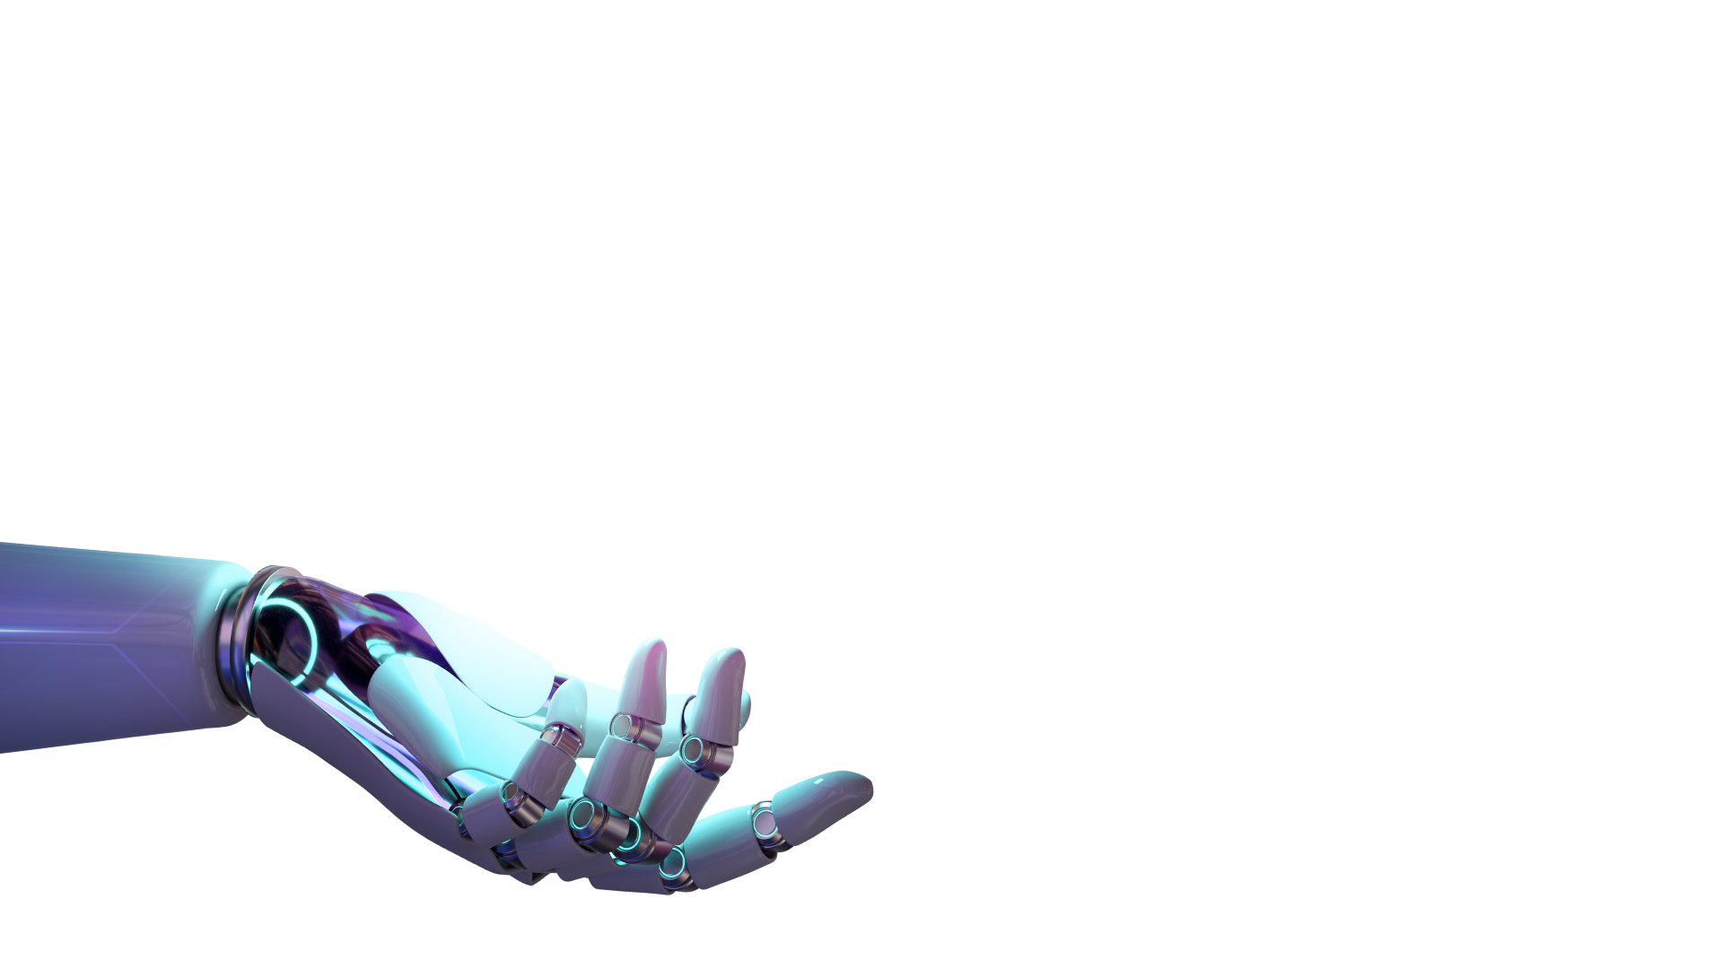
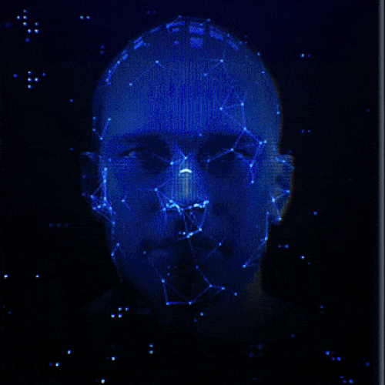
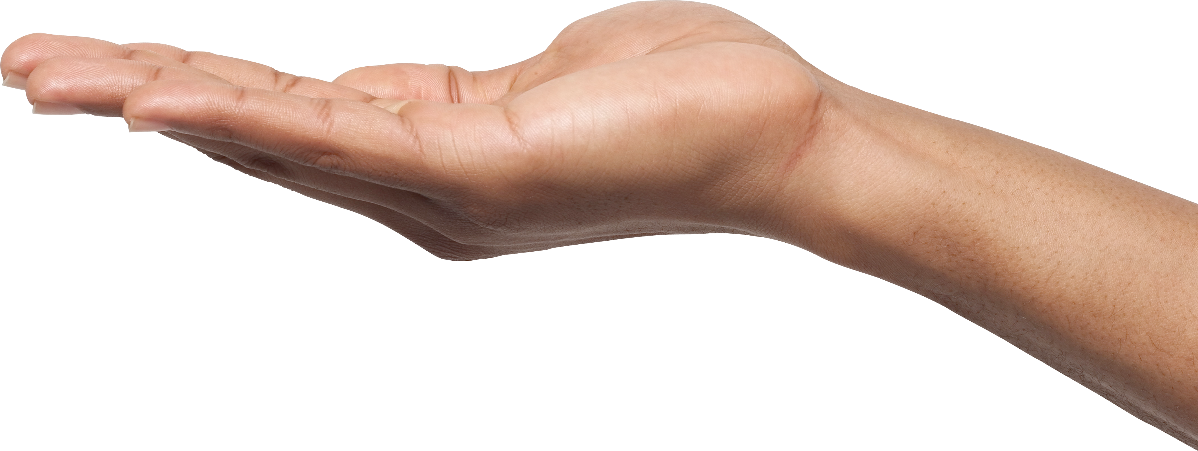
AI, što sve možeš ti ?
(nastavne aktivnosti uz uporabu
AI slikovnoga generatora)
CUC 2024.
Rovinj, 17. – 19.4.2024.
Renata Čeč, OŠ Tenja, Tenja
Ivana Macan, OŠ Vijenac, Osijek

Slide 2
AI, što sve možeš ti ?
(nastavne aktivnosti uz uporabu
AI slikovnoga generatora)
TEMA:
Tehnologija u nastajanju za nastavnike i ravnatelje
Transformacija obrazovanja u eri umjetne inteligencije
CUC 2024.
Rovinj, 17. – 19.4.2024.

Slide 3
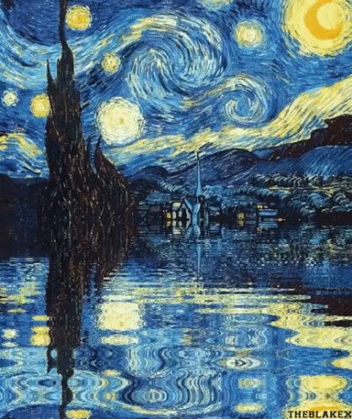
Kako je sve počelo?
* ideja povezivanja AI i nastave
* ljudska kreativnost i AI kreacija
* uporaba AI mrežnih generatora
slikovnih sadržaja
* učenici kreatori i AI suradnici.

Slide 4
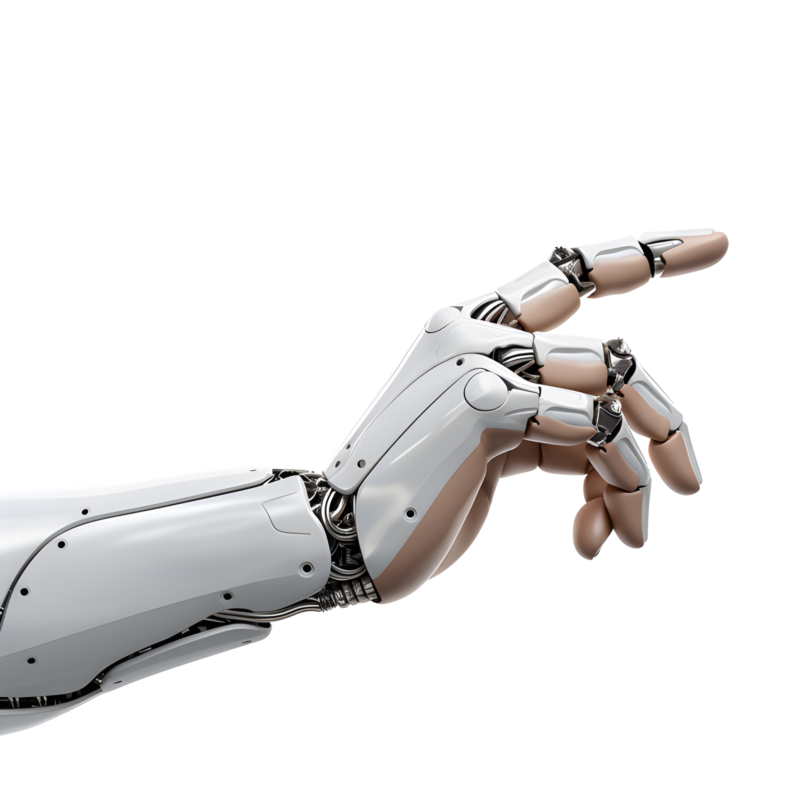
AI sadržaji učeničkih radova
književni portret,
oživotvorenje književnog lika
pjesničke slike,
haige
Product demo
opis otvorenoga i zatvorenoga prostora
pisani sastavak
i AI slikovnica

Slide 5
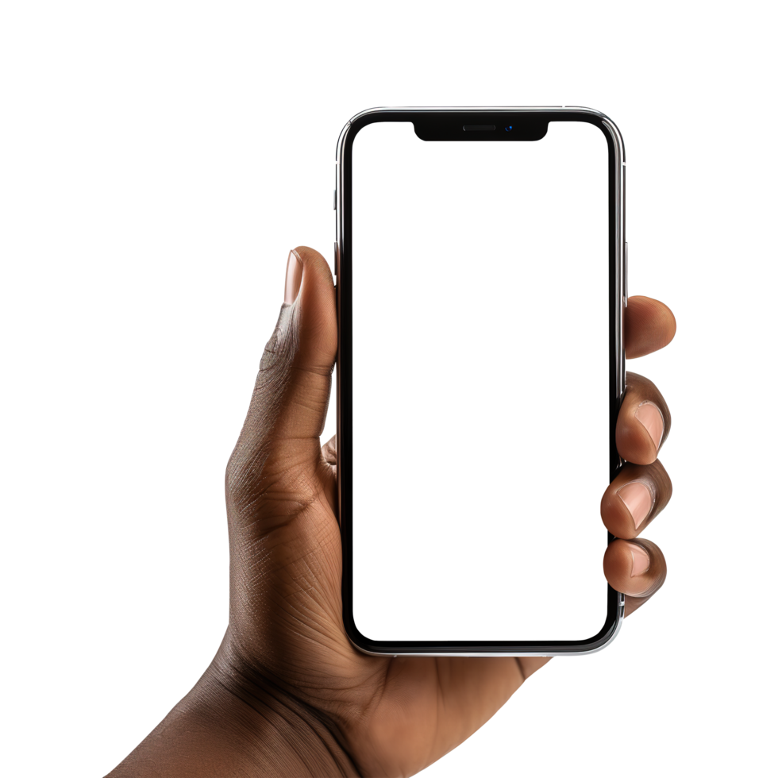
Imagine.AI
AI mrežni generatori
slike - aplikacije
Da Vinci AI art

Slide 6
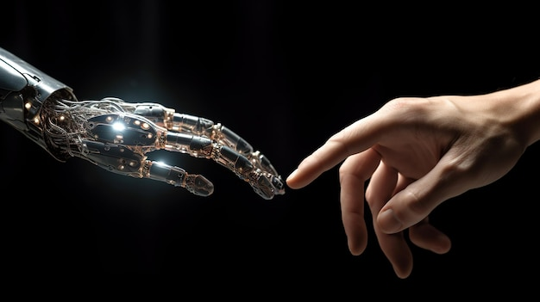
AI GALERIJA

Slide 7
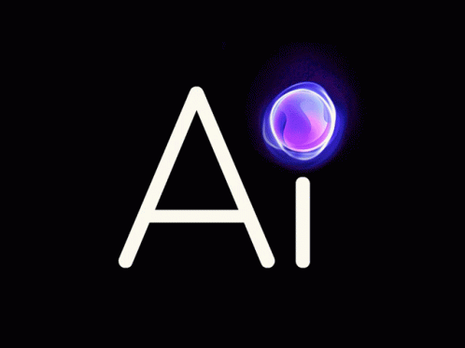
Učenički sastavci kao inspiracija

Slide 8
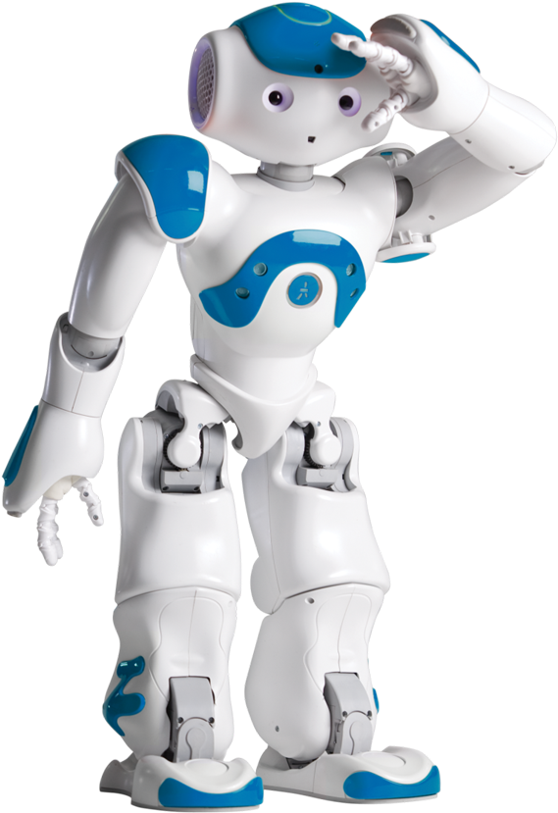
Naša postignuća…
* AI aplikacije u službi poticanja mašte
* razvijanje učeničkog stvaralaštva i kreativnosti
* riješeno pitanje autorskih prava
* iskustvo: prednosti i nedostatci AI aplikacija.

Slide 9
Sun
Svijet stvarnosti ima svoje granice,
svijet mašte je bezgraničan.
J.J.Rousseau
Mercury
Pluto
Employee
Employee

Slide 10
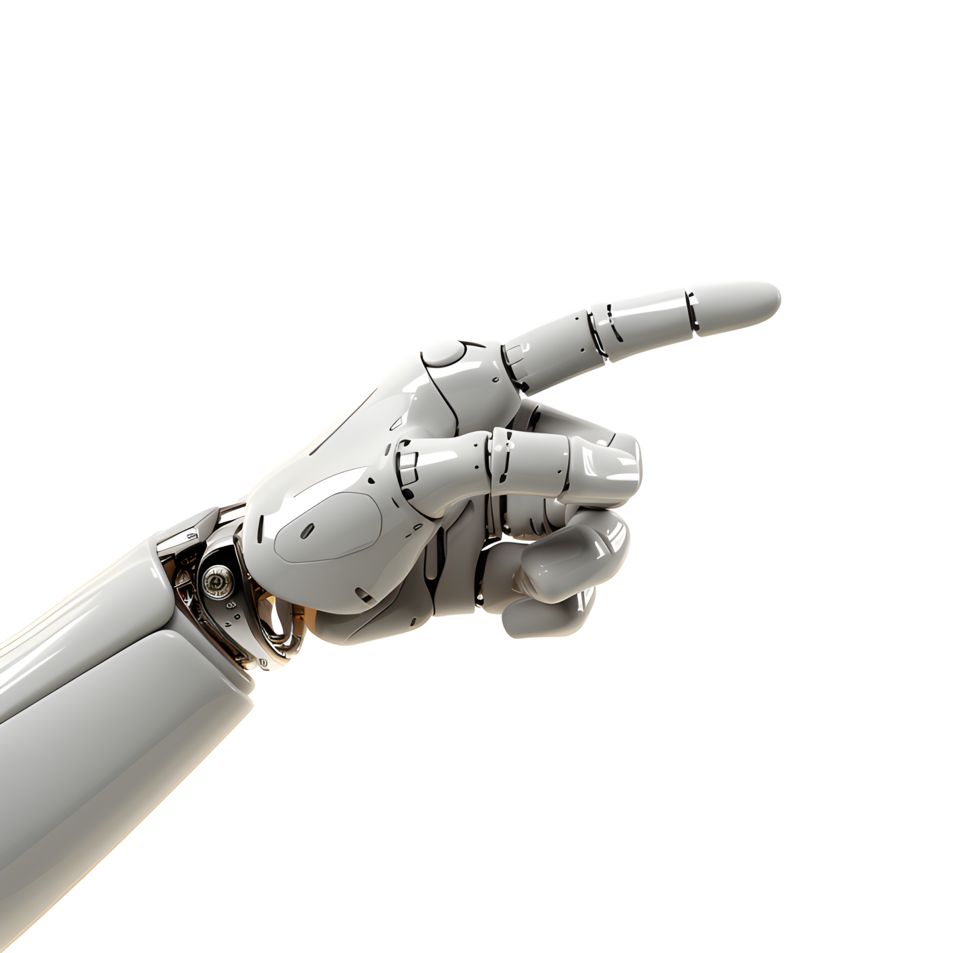
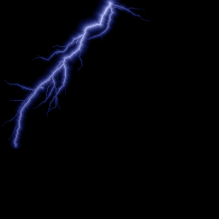
Hvala na pozornosti!
Venus
Manager
Mercury
Employee

